Slide 1



Slide 2
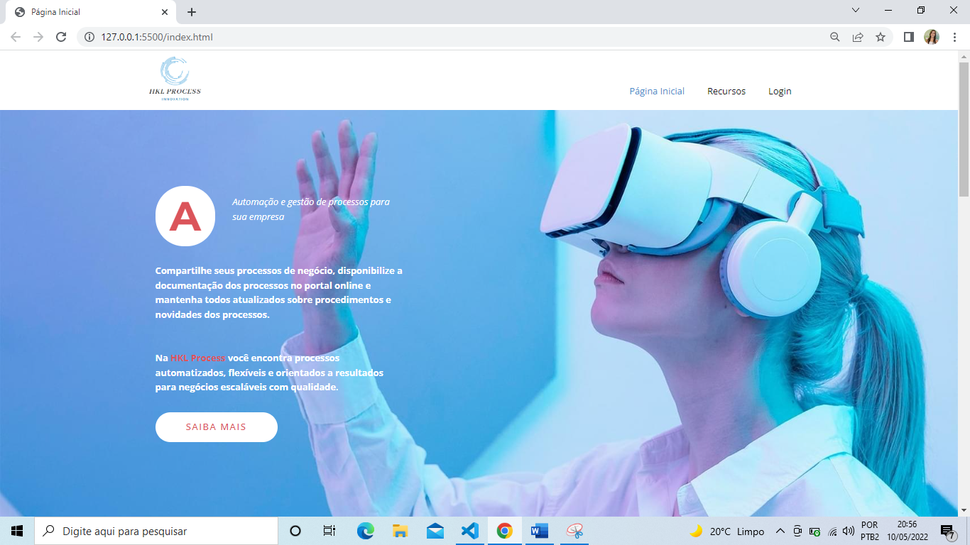
Todo o Site funcional e totalmente responsivo: Celular; Tablet; Web.
Subdivido em:
* Objetivo da empresa;
* Nossa equipe;
* Contate-nos
* Página de Login do usuário
* Recursos da HKL Process

Slide 3
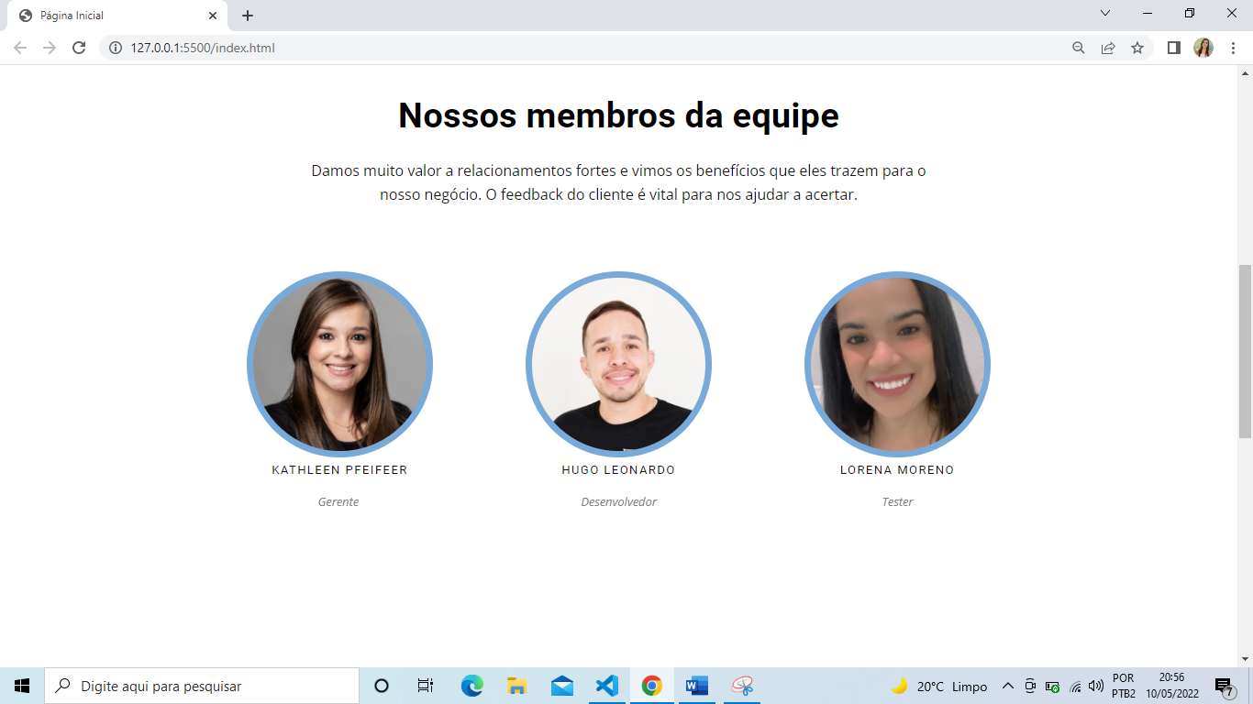
Ao rolar a tela para baixo é apresentado os membros de nossa equipe.

Slide 4
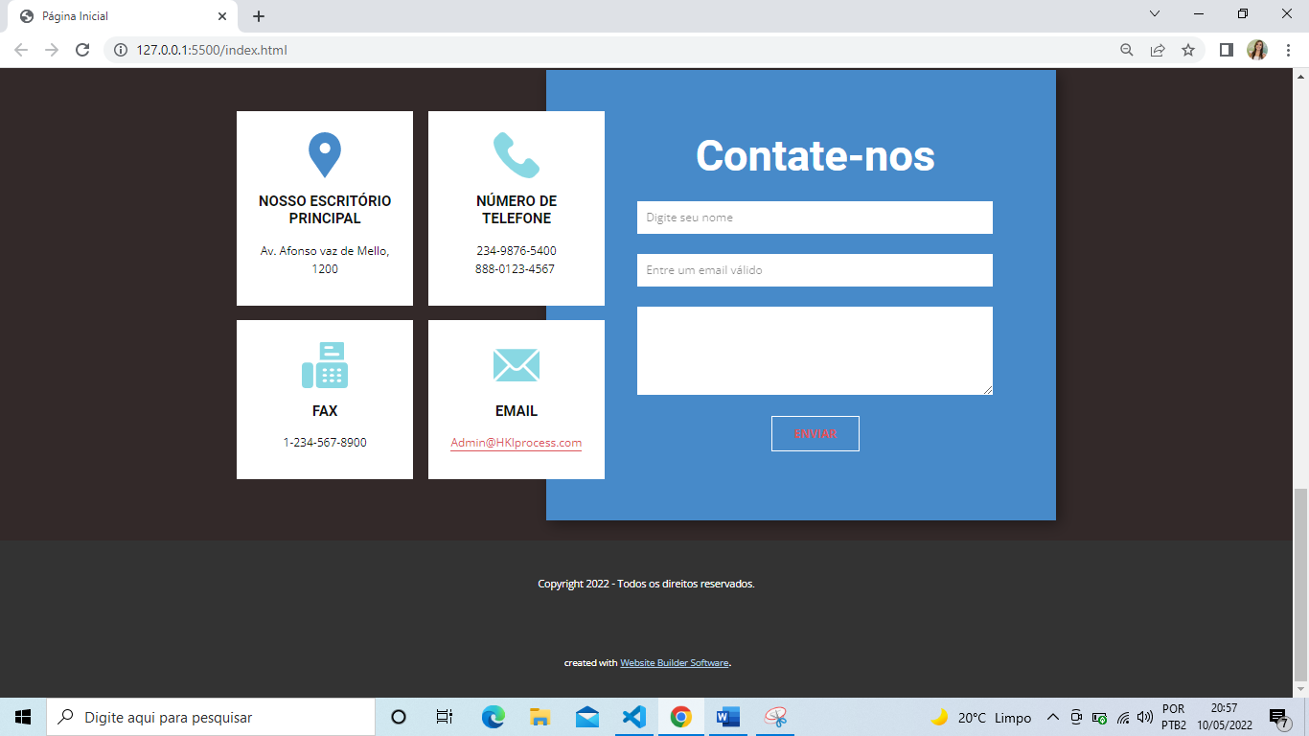
Ainda na página inicial de nosso site, se encontra o fale conosco

Slide 5
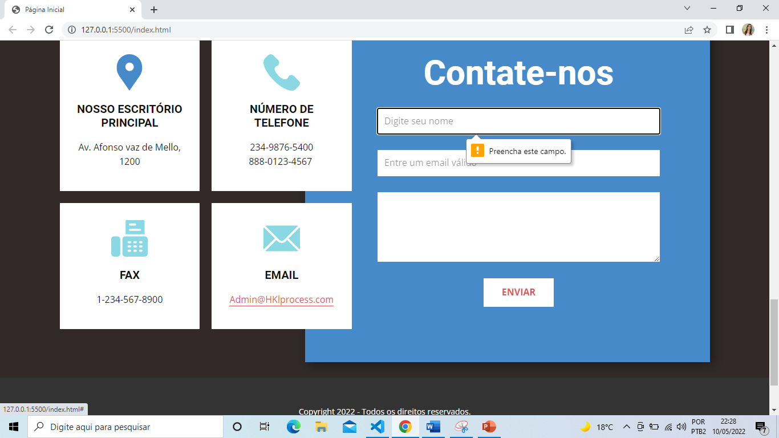
No fale conosco o usuário/cliente pode nos contatar também enviando uma mensagem, o campo já se encontra funcional como apresentado

Slide 6
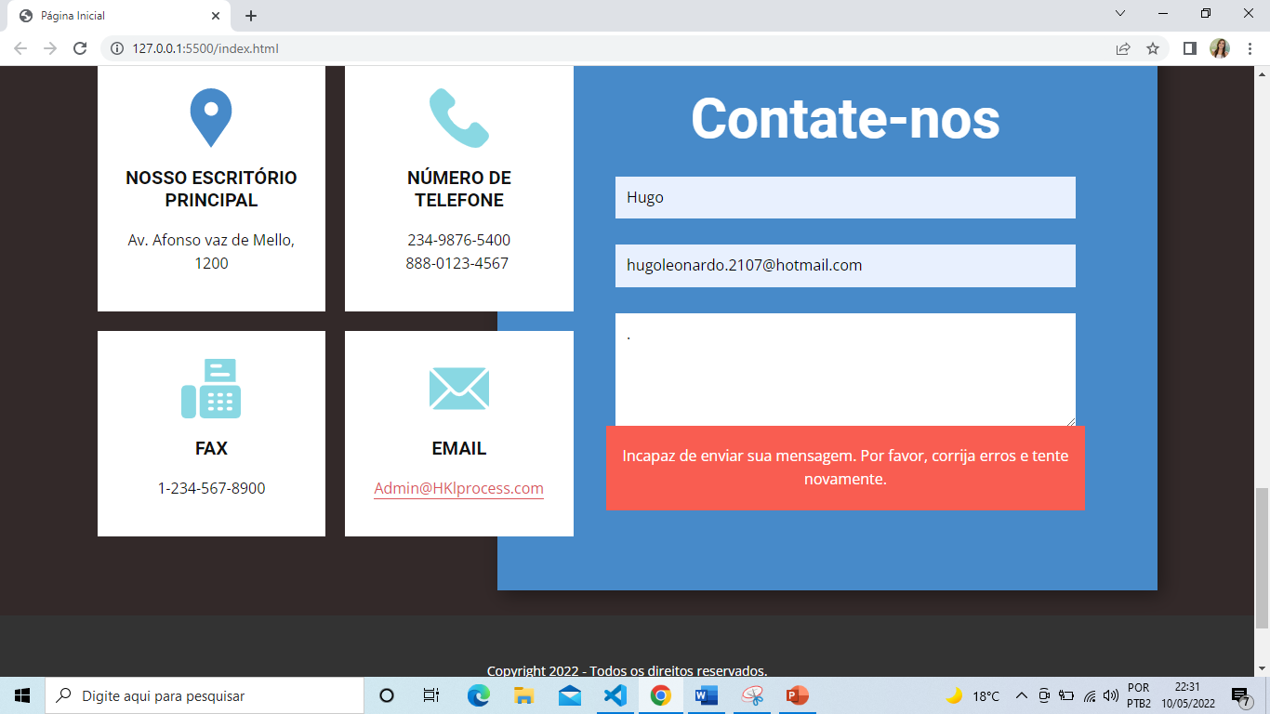
fale conosco: Configurações de alertas já parametrizados e funcionais.

Slide 7
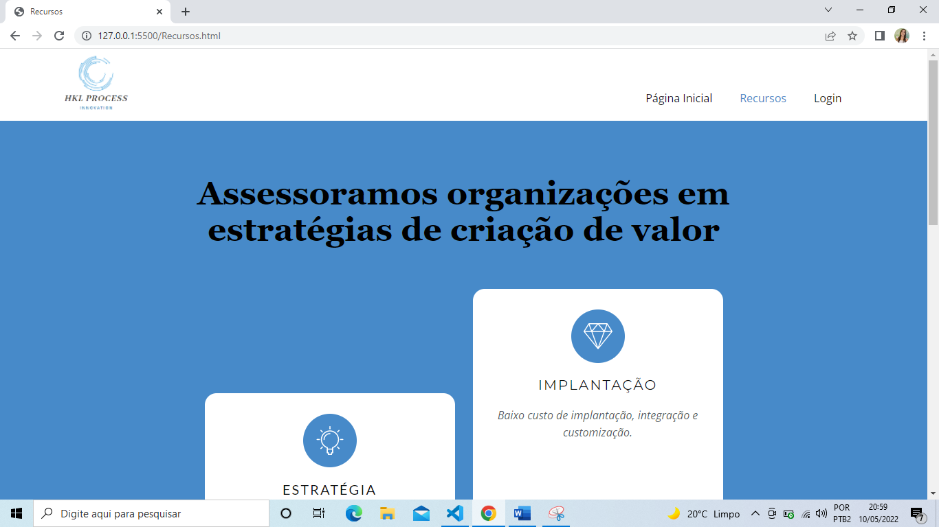
* Ao clicar na opção do menu inicial RECURSOS é apresentado a tela em questão com os recursos da HKL Process

Slide 8
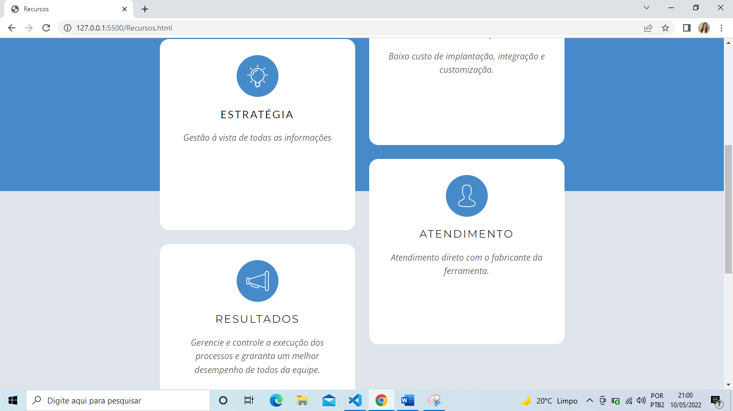
* Continuação do conteúdo da página RECURSOS

Slide 9
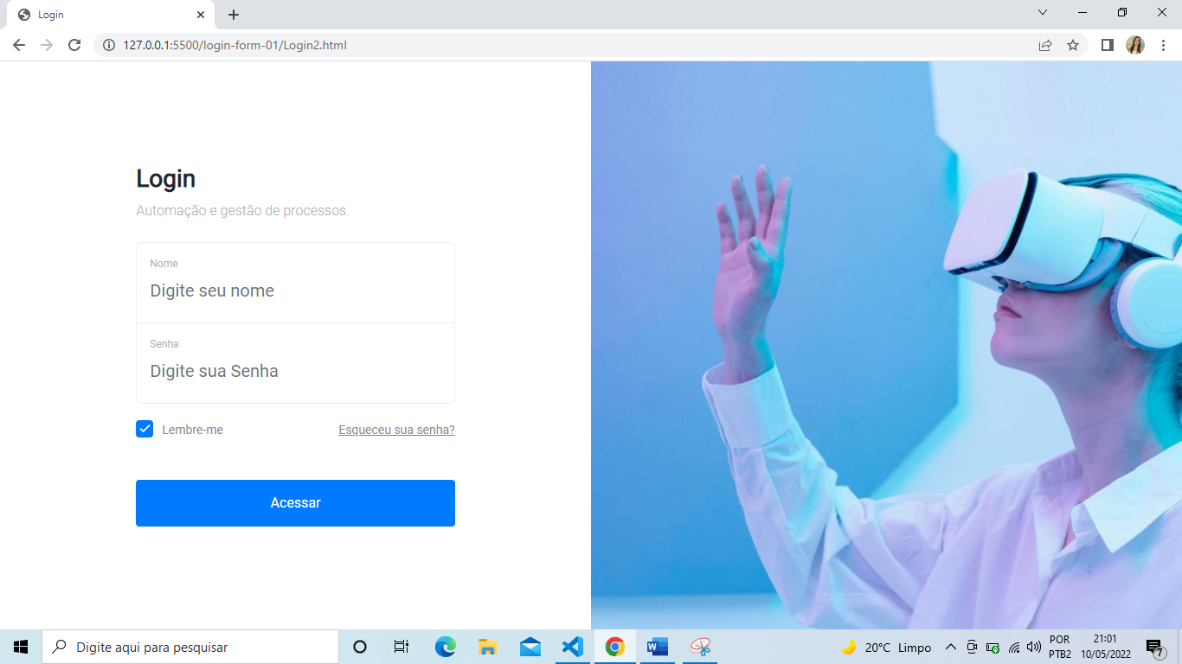
* Ao clicar na opção do menu inicial Login é apresentado a tela em questão de acesso ao conteúdo e funções dos serviços prestados pela HKL process.

Slide 10
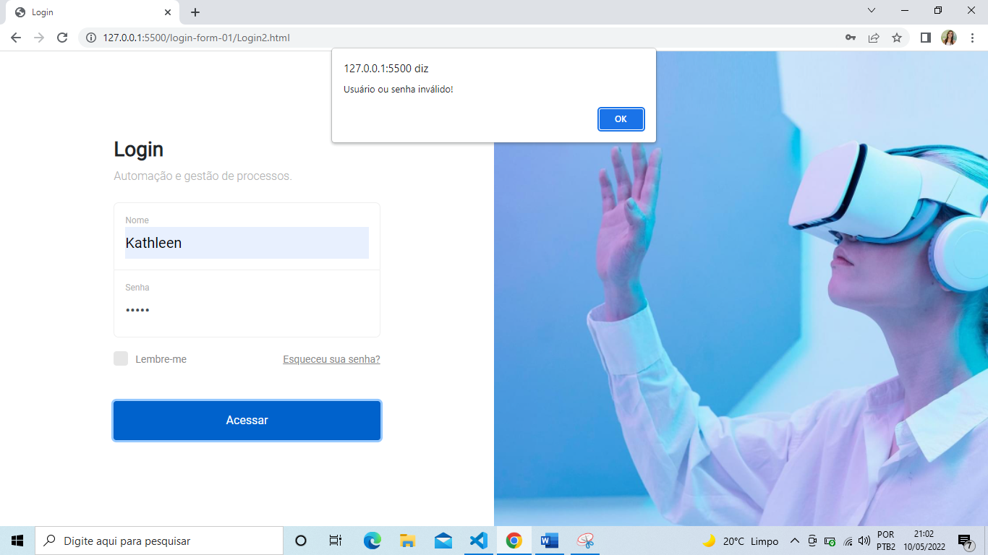
* Página já se encontra funcional e caso o usuário digite algumas das informações erradas ou não tenha o cadastro será apresentado a mensagem de alerta. “Usuário ou senha inválidos.”

Slide 11

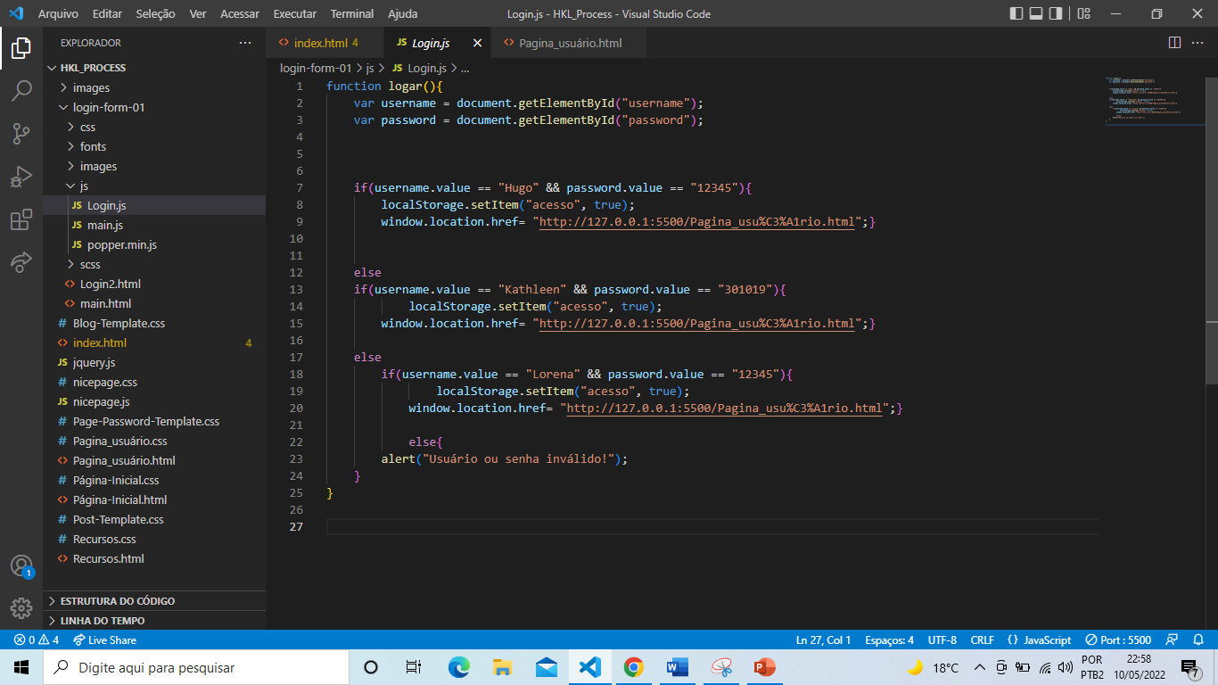
Cadastro de usuário na linguagem JS
Botão de acesso funcional: ao clicar é apresentada a página de usuário a seguir

Slide 12
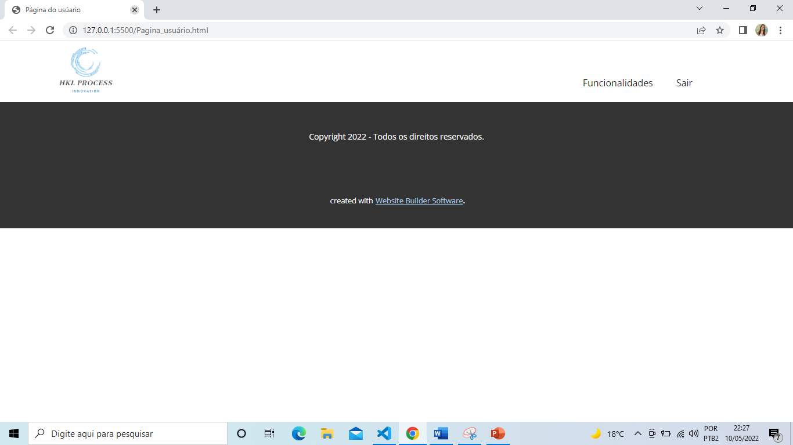
Página do usuário ainda em desenvolvimento
Sub tópicos em desenvolvimento
Sistema
Cadastros
Gestão de processos
Relatórios
Está em fase de desenvolvimento o menu de cadastro de novos usuário.

Slide 13
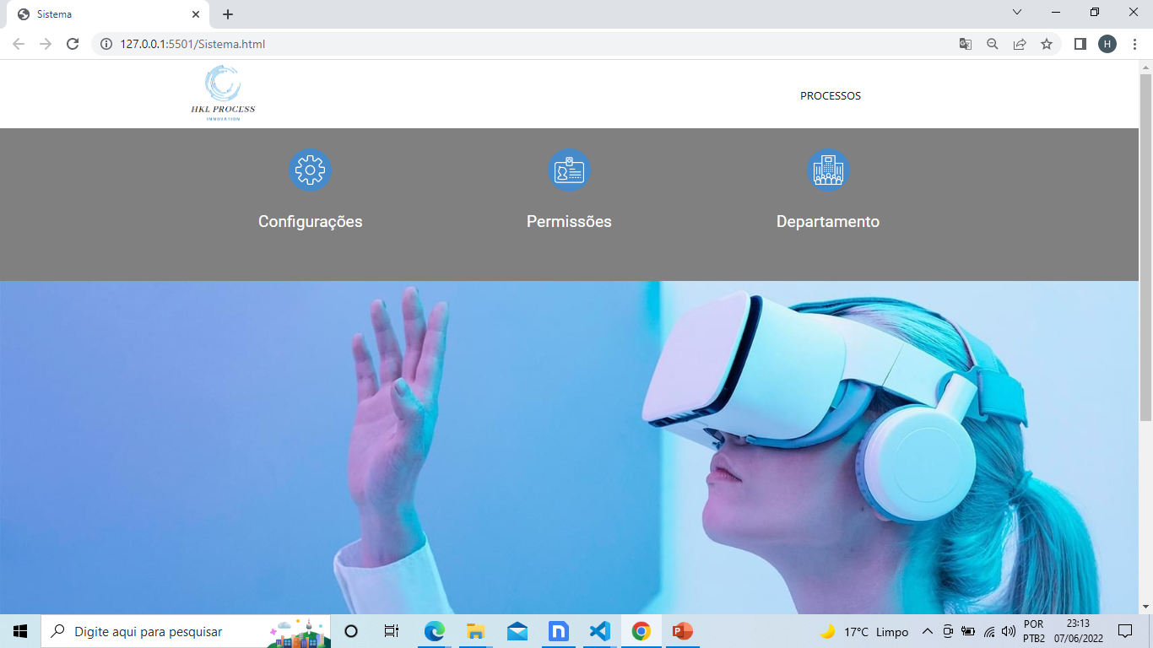
Sistema
Compõe o tópico de funcionalidade do sistema, sendo o mesmo um subtópico
Processos
Compõe o tópico de funcionalidade do sistema, sendo o mesmo um subtópico, onde será alocado os manuais dos departamentos (contábil, fiscal e tecnológico)
Menu sistema:
Ícones selecionáveis para utilização dos usuários do sistema

Slide 14
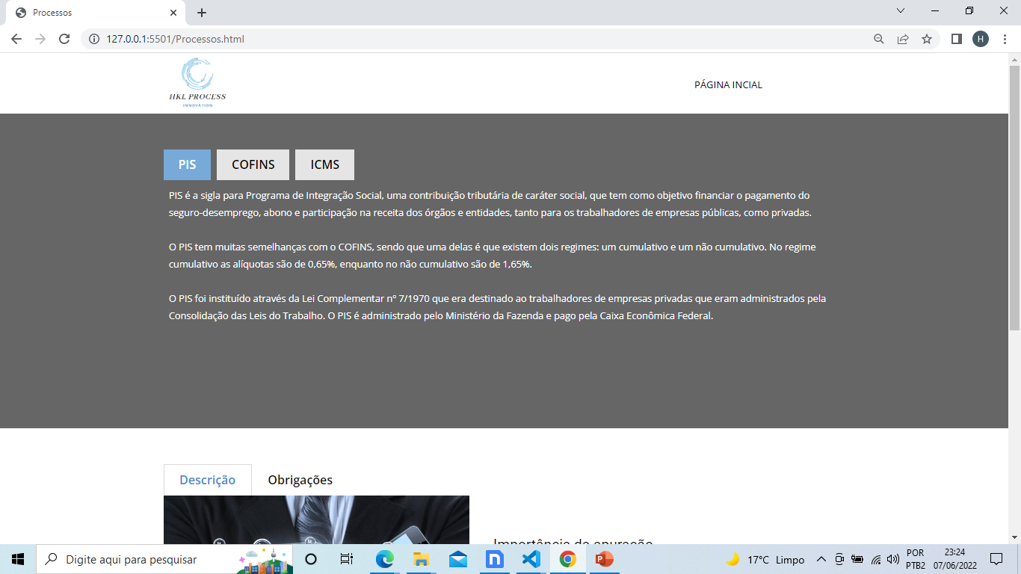
Processo Fiscal:
PIS

Slide 15
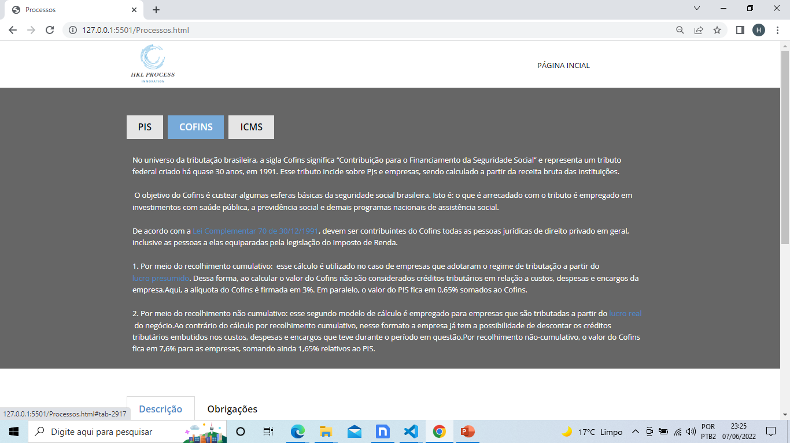
Processo Fiscal:
COFINS

Slide 16
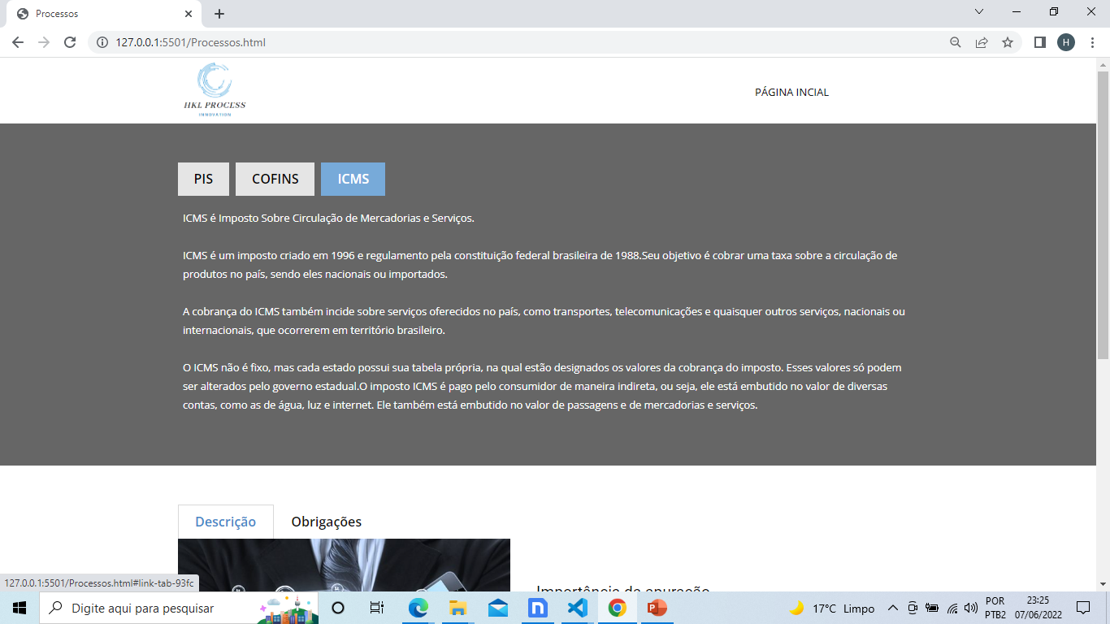
Processo Fiscal:
ICMS

Slide 17
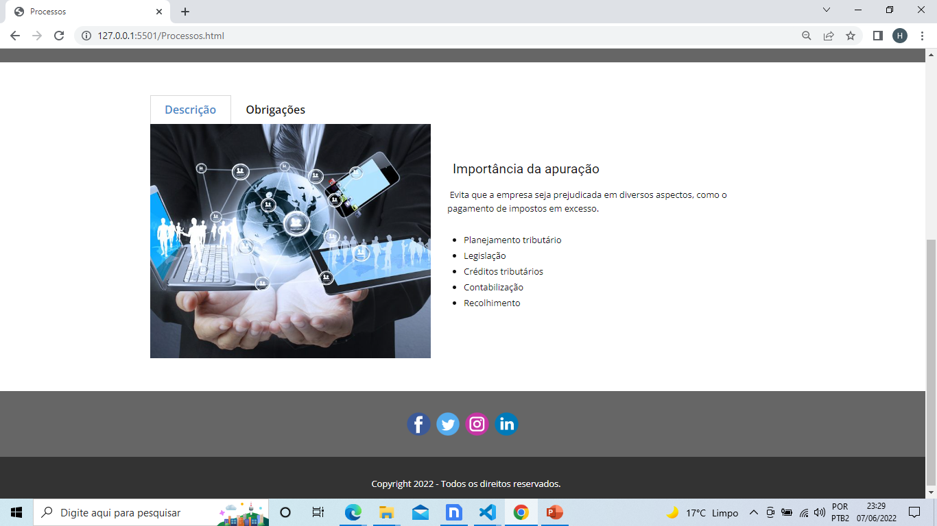
Processo Fiscal:
Descrição

Slide 18
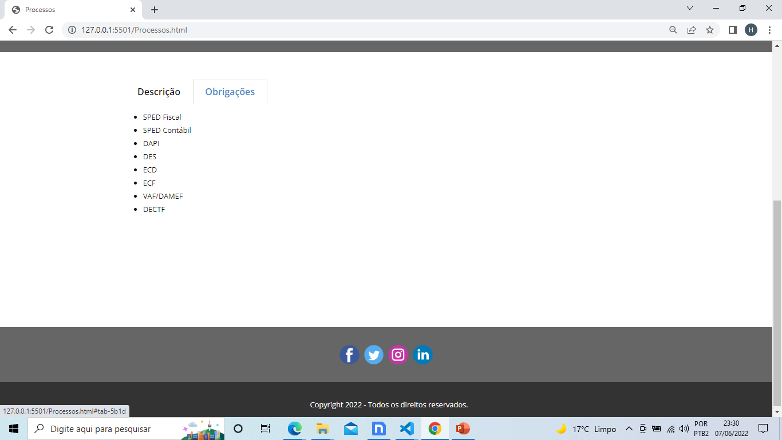
Processo Fiscal:
Obrigações

Slide 19
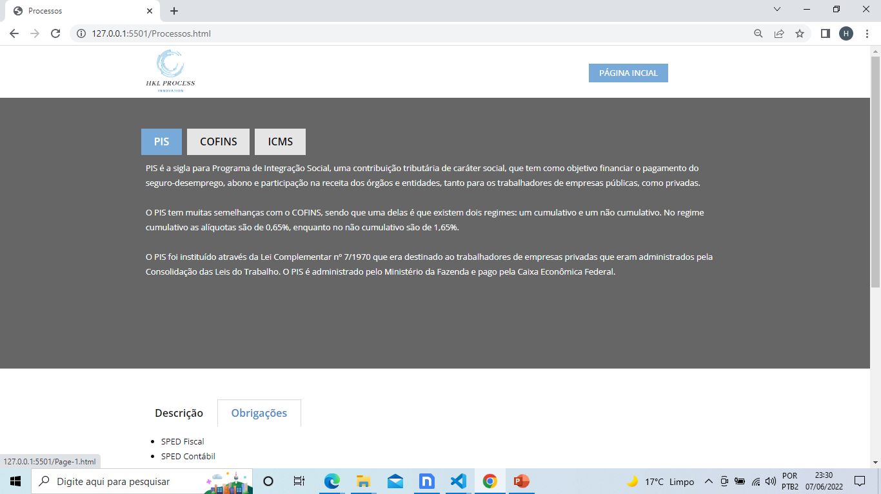

Ao clicar no botão será direcionado para Página inicial do sistema

Slide 20
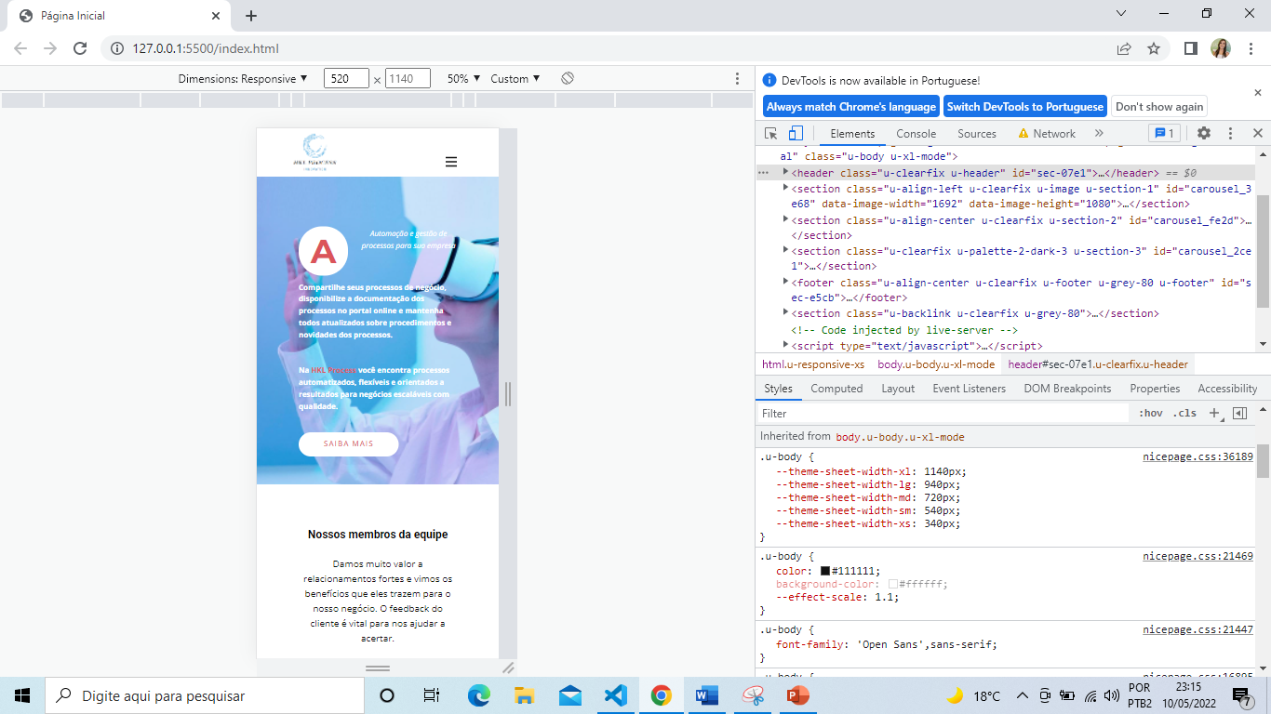
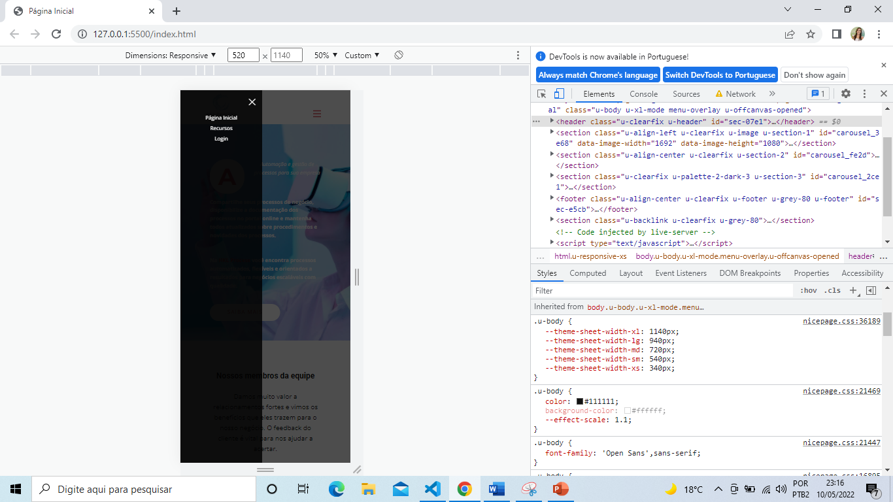
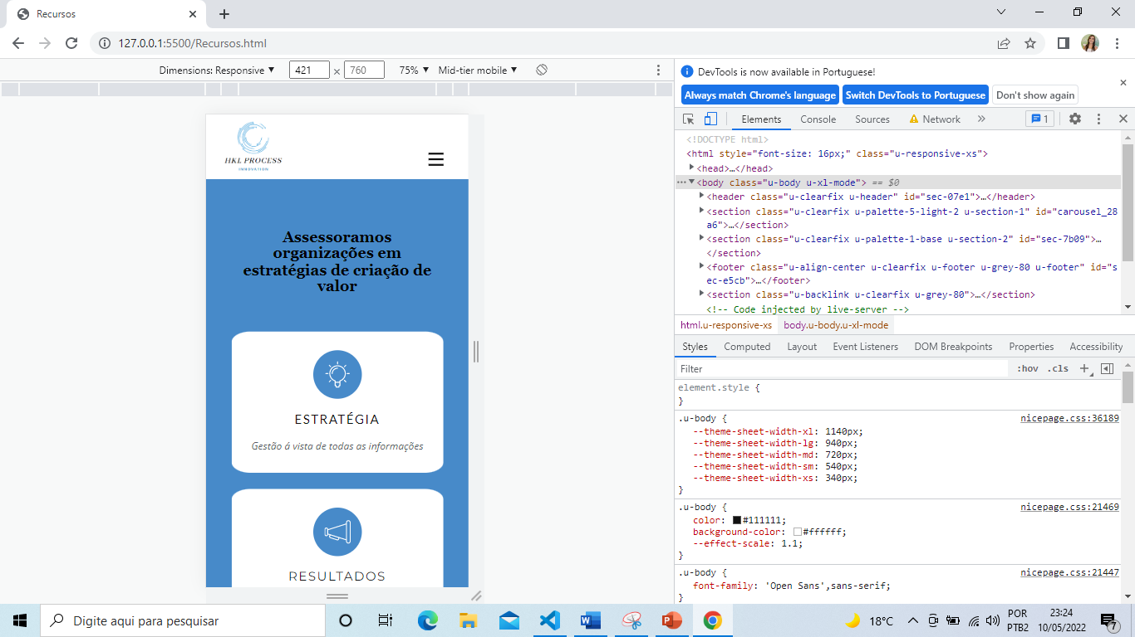
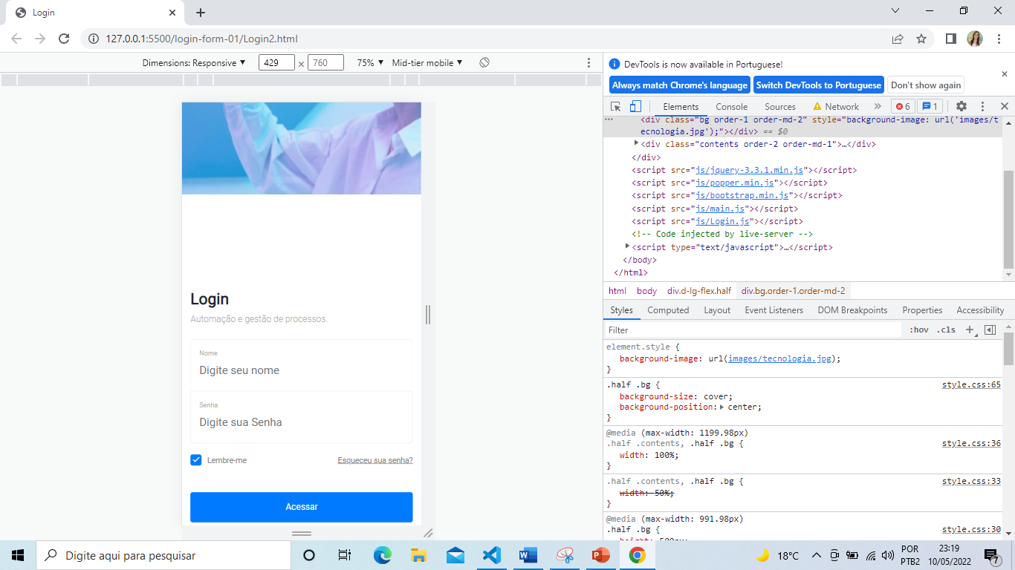
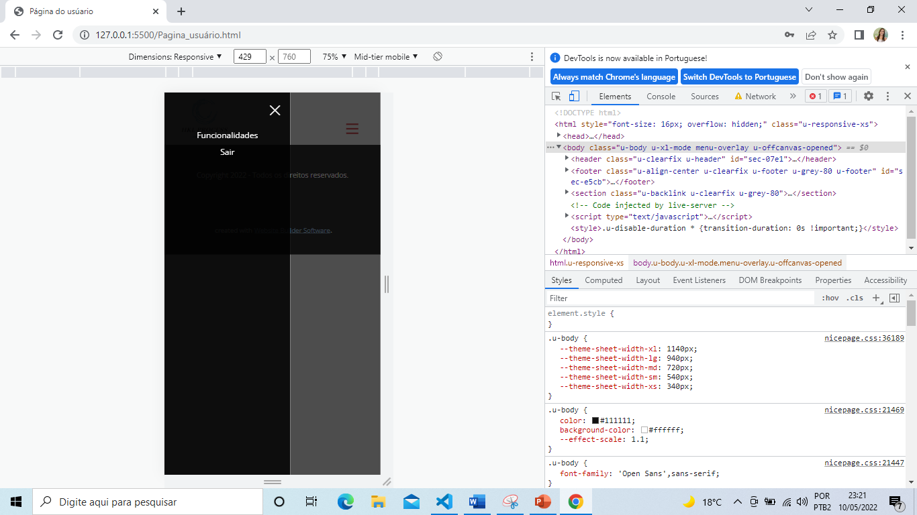
Evidências da responsividade do site

